Slide 1
Имена героев
Великой Отечественной Войны
в названиях улиц Ростова-на-Дону
Годицкая Варвара 5Б

Slide 2
В городе Ростов-на-Дону 106 улиц носят имена героев и участников Великой Отечественной Войны.
В апреле 2007 года была заложена Аллея героев в честь ветеранов ВОВ, в сквере на Комсомольской площади.

Slide 3
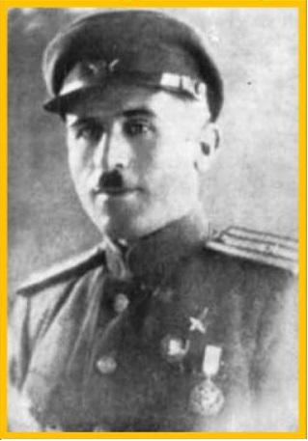
Мадоян Гукас Карапетович
В боях – с июня 1941 года. Отличился в боях за
Ростов в феврале 1943 года. В ночь на 8 февраля
Батальон 159-й стрелковой бригады под командованием
Гукаса Мадояна занял ростовский железнодорожный вокзал.
За шесть дней обороны вокзала бойцы под командованием
Мадояна отразили 43 атаки врага, и удержывали вокзал
до прихода подкрепления.
В 1968 году удостоен звания «Почетный гражданин города
Ростова-на-Дону», а улица Слесарная была названа его именем.
Улица Мадояна находится в Железнодорожном и Советском
районах города.

Slide 4
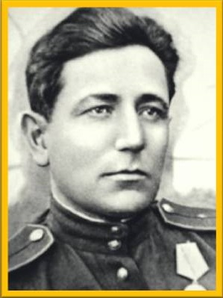
Текучев Василий Петрович
В июле 1941 года добровольцем вступил в полк
Народного ополчения.
Василий Текучев отличился в боях на подступах к
Ростову. В ночь с 23 на 24 июля 42-го, вместе с группой
командиров и бойцов организовал из Ростова переправу
людей, имущества, документов и транспорта.
Погиб в июле 1944 года в боях за освобождение Белоруссии.
В 1946 году Десятая улица была переименована в честь
Василия Петровича. Улица Текучева пересекает Пролетарский,
Кировский, Ленинский и Октябрьский районы Ростова-на-Дону.

Slide 5
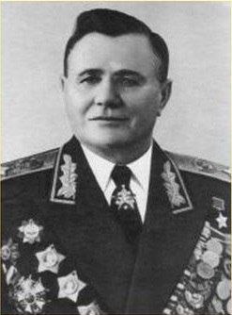
Еременко Андрей Иванович
Маршал Советского Союза, Герой Советского Союза
Участник Первой мировой войны. Участвовал в Московской и Сталинградских битвах, боях под Смоленском, освобождении Крыма, Западной Украины, Прибалтики и Чехословакии.
Зимой 1943 года под руководством Андрея Ивановича войска Южного фронта провели успешную Ростовскую наступательную операцию. В июле 1944 года генералу армии Еременко присвоили звание Героя Советского Союза.
Похоронен на Красной площади у Кремлевской стены.
В Железнодорожном и Советском районах Ростова-на-Дону находится улица Еременко, названная в честь Андрея Ивановича.

Slide 6
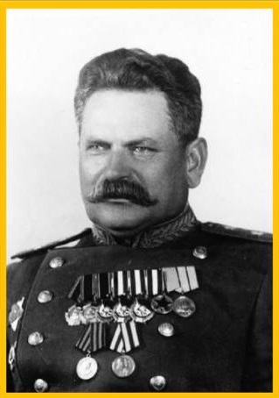
Герасименко Василий Филиппович
В рядах Красной Армии – с 1918 года.
Отличился в боях при освобождении Ростова-на-Дону. В два часа ночи 14 февраля войска 28-й армии перешли в общее наступление и, сломив сопротивление противника, успешно продвигались вперед. В это время армия также усилила темп наступления и отрезала противнику пути отхода из Ростова на запад , вдоль Азовского моря.
В 1962 году именем Василия Филипповича названа улица Герасименко в Октябрьском и Ворошиловском районах Ростова-на-Дону.

Slide 7
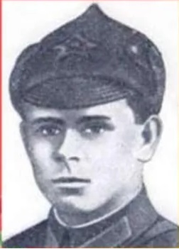
Вавилов Сергей Васильевич
18 ноября 1941 года батарея под командованием младшего политрука Вавилова и лейтенанта Оганова вступила в неравный бой с противником. Три яростные атаки врага были отбиты отважными артиллеристами. Подбито около 20 вражеских машин. Сергей Васильевич был ранен. С гранатой в руках он бросился к вражескому танку и подорвал его.
В 1971 году одной из улиц Октябрьского района Ростова-на-Дону присвоено имя Сергея Васильевича Вавилова.
В Советском районе Ростова-на-Дону 8 мая 1983 года был открыт памятник, посвященный артиллеристам батареи Сергею Вавилову и Сергею Оганяну.

Slide 8
Также известные имена героев ВОВ, увековеченные в названиях улиц Ростова-на-Дону, это:
Улица Баграмяна – в честь начальника штаба Юго-Западного фронта Ивана Христофоровича;
Улица Бондаренко – в честь героя Советского Союза Владимира Павловича;
Улица Варфоломеева – в честь командира Ростовского полка народного ополчения Михаила Александровича;
Улица Ватутина – в честь генерала Армии Николая Федоровича;
Улица Доватора – в честь генерал-майора Льва Михайловича;
Улица Жмайлова – в честь ростовчанина, убежавшего мальчиком на фронт, Эдуарда Семёновича.
И фамилии героев ещё можно продолжать. Люди, чьими именами названы улицы Ростова-на-Дону, прошли очень трудный, но достойный жизненный путь. Их подвиг неоценим, а память о них будет вечна.

